Slide 1
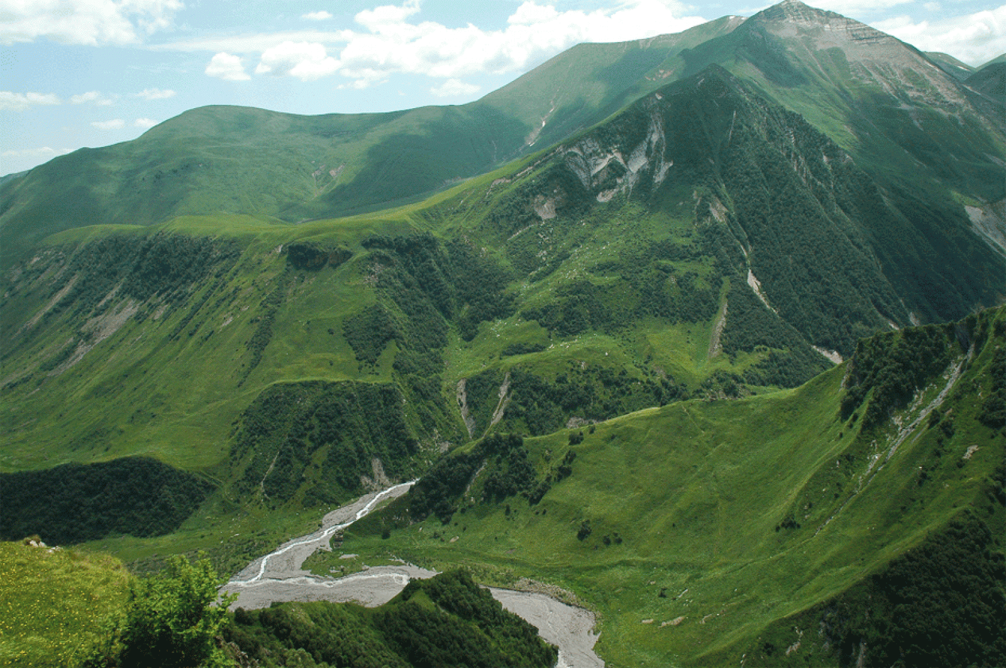
МУНИЦИПАЛЬНОЕ БЮДЖЕТНОЕ ДОШКОЛЬНОЕ ОБРАЗОВАТЕЛЬНОЕ УЧРЕЖДЕНИЕ
«ДЕТСКИЙ САД № 6 «ОРЛЕНОК»
Городского округа
«город Дагестанские Огни»
«Нравственно-патриотическое воспитание детей дошкольного возраста как одно из приоритетных направлений функционирования дошкольного образовательного учреждения»
Руководитель: Заведующая МБДОУ№6 «Орленок» М.Г.Султанова

Slide 2
Патриоти́зм (греч. πατριώτης — соотечественник, πατρίς — отечество) — нравственный принцип, социальное чувство, содержанием которого является любовь к отечеству и готовность подчинить его интересам свои частные интересы. Патриотизм предполагает гордость достижениями и культурой своей родины, желание сохранять её характер и культурные особенности и идентификация себя с другими членами нации, готовность подчинить свои интересы интересам страны, стремление защищать интересы родины и своего народа.
Патриотическое воспитание детей является одной из основных задач дошкольного учреждения. Чувство патриотизма многогранно по содержанию. Это и любовь к родным местам, и гордость за свой народ, и ощущение своей неразрывности с окружающим миром, и желание сохранять и приумножить богатство своей страны. Поэтому нашей задачей, как педагогов является: воспитание у ребенка любви и привязанности к своей семье, дому, детскому саду, улице, городу; формирование бережного отношения к природе и всему живому; воспитание уважения к труду; развитие интереса к русским традициям и промыслам; формирование элементарных знаний о правах человека; расширение представлений о городах (смотря, где живет ребенок); знакомство детей с символами государства: герб, флаг, гимн и понимание их значение и символику; развитие чувства ответственности и гордости за достижения страны; формирование толерантности, чувства уважения к другим народам, их традициям. Данные задачи решаются во всех видах детской деятельности: на занятиях, в играх, в труде, в быту. Патриотическое воспитание ребенка — сложный педагогический процесс. В основе его лежит развитие нравственных чувств.

Slide 3
Чувство Родины начинается у ребенка с отношения к семье, к самым близким людям — к матери, отцу, бабушке, дедушке. Это корни, связывающие его с родным домом и ближайшим окружением. Чувство Родины начинается с восхищения тем, что видит перед собой малыш, чему он изумляется и что вызывает отклик в его душе. И хотя многие впечатления еще не осознаны им глубоко, но, пропущенные через детское восприятие, они играют огромную роль в становлении личности патриота. У каждого народа свои сказки, и все они передают от поколения к поколению основные нравственные ценности: добро, дружбу, взаимопомощь, трудолюбие. Произведения устного народного творчества не только формируют любовь к традициям своего народа, но и способствуют развитию личности в духе патриотизма.
Задача педагога — отобрать из массы впечатлений, получаемых ребенком, наиболее доступные ему: природа и мир животных дома (детского сада, родного края); труд людей, традиции, общественные события и т.д. Причем эпизоды, к которым привлекается внимание детей, должны быть яркими, образными, конкретными, вызывающими интерес. Поэтому, начиная работу по воспитанию любви к родному краю, педагог обязан сам его хорошо знать. Он должен продумать, что целесообразнее показать и рассказать детям, особо выделив наиболее характерное для данной местности или данного края.

Slide 4

«Детство – каждодневное открытие мира и поэтому надо сделать так, чтобы оно стало, прежде всего, познанием человека и Отечества, их красоты и величия…»
( В.А.Сухомлинский)

Slide 5
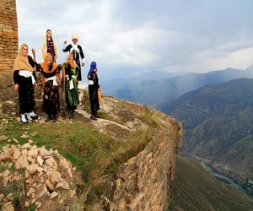
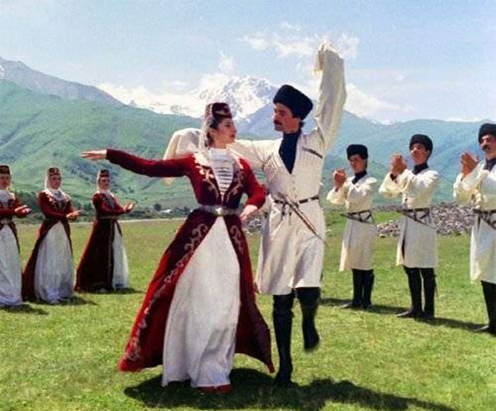
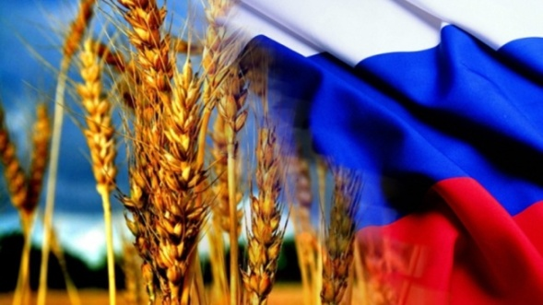

Основные задачи патриотического воспитания дошкольников:
- формирование любви к Родному краю (причастности к родному дому, семье, детскому саду, города) ;
- формирование духовно-нравственных отношений;
- формирование любви к культурному наследию своего народа;
- воспитание любви уважения к своим национальным особенностям;
- чувство собственного достоинства как представителя своего народа;
- толерантное отношение к представителям других национальностей, к ровесникам, родителям, соседям, другим людям.

Slide 6
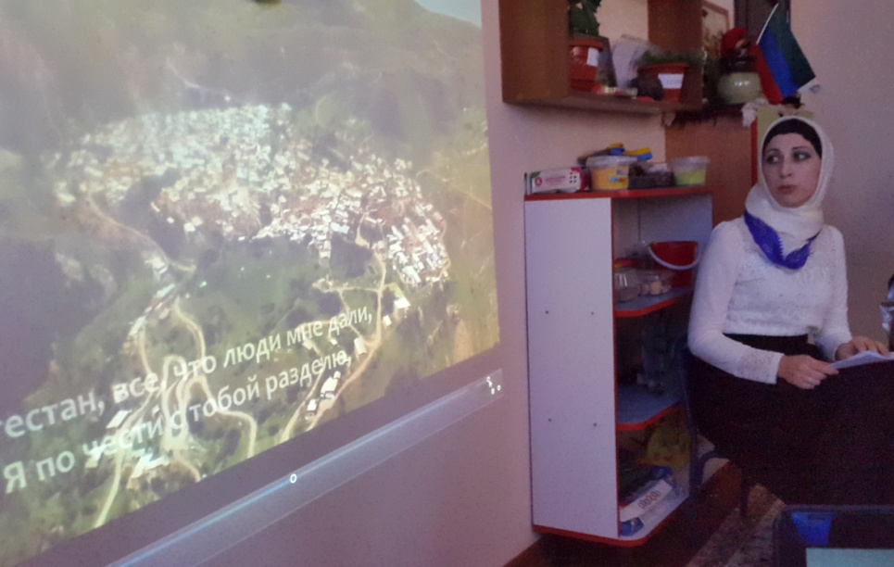
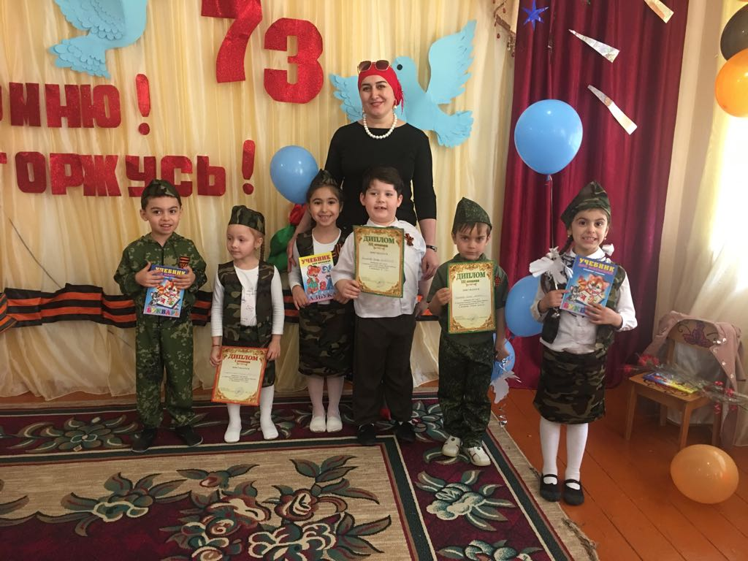
Формы работы по нравственно-патриотическому воспитанию:
- создание развивающей среды по гражданско–патриотическому воспитанию;
- тематические занятия;
-беседы о Родине, о родном городе, о природе родного края, чтение детских книг на патриотические темы, соответствующий подбор песен и стихов для разучивания, просмотр кинофильмов, телевизионных передач для детей, целенаправленные игры ;
- взаимодействие с родителями;
- взаимодействие с социумом..

Slide 7
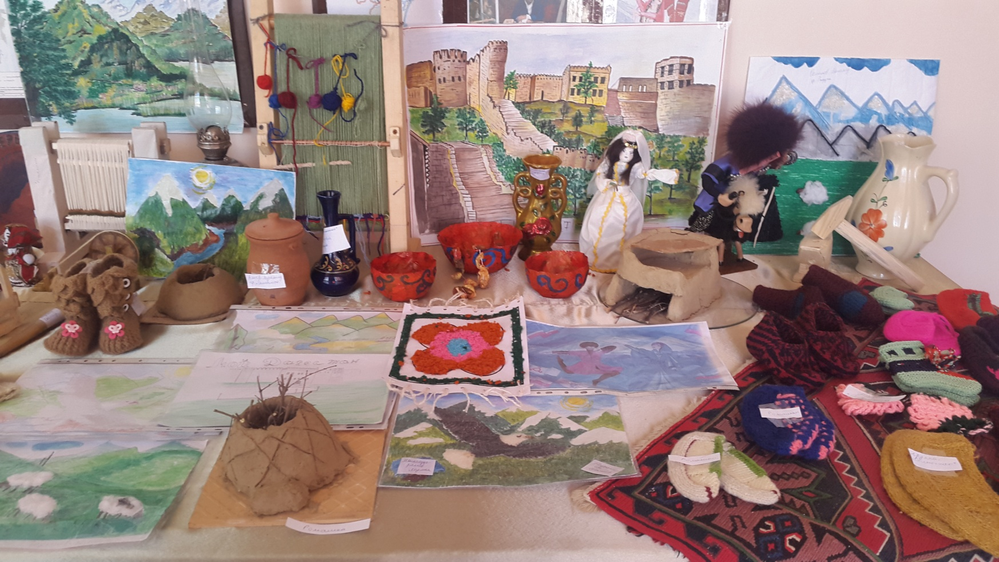
Формирование патриотических чувств проходит эффективнее, если детский сад устанавливает тесную связь с семьёй. Необходимость подключения семьи к процессу ознакомления дошкольников с социальным окружением объясняется особыми педагогическими возможностями, которыми обладает семья и которые не может заменить дошкольное учреждение: любовь и привязанность к детям, эмоционально-нравственная насыщенность отношений, их общественная, а не эгоистическая направленность и др.

Slide 8
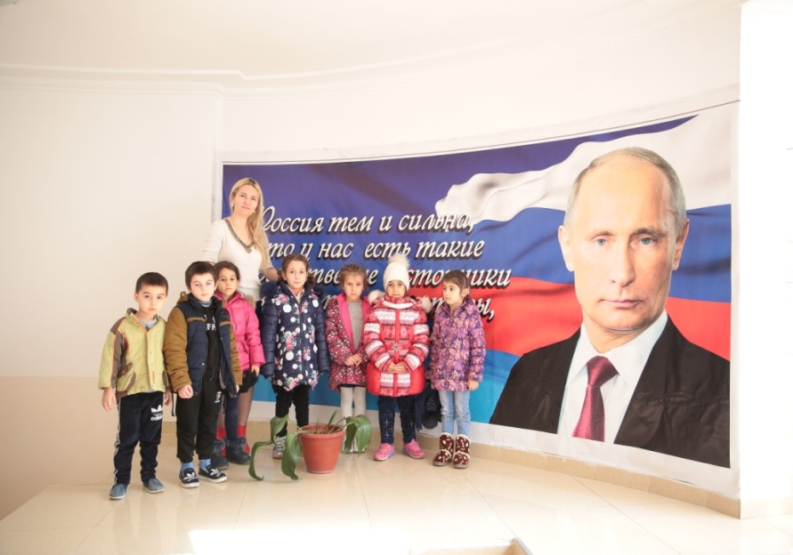
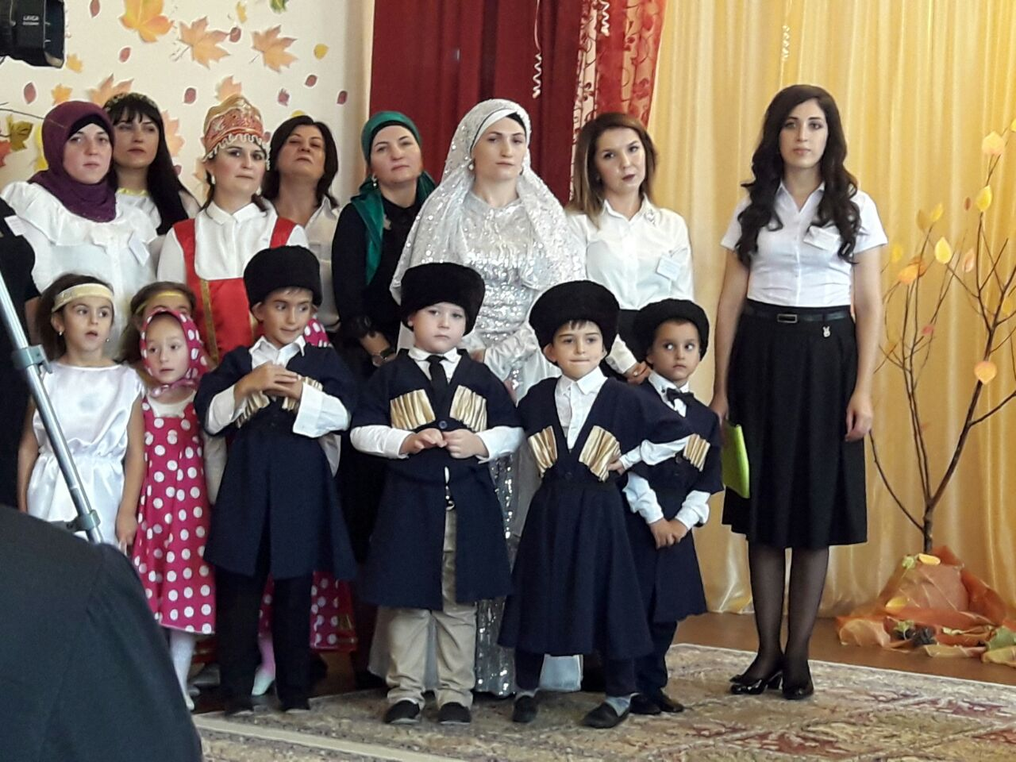
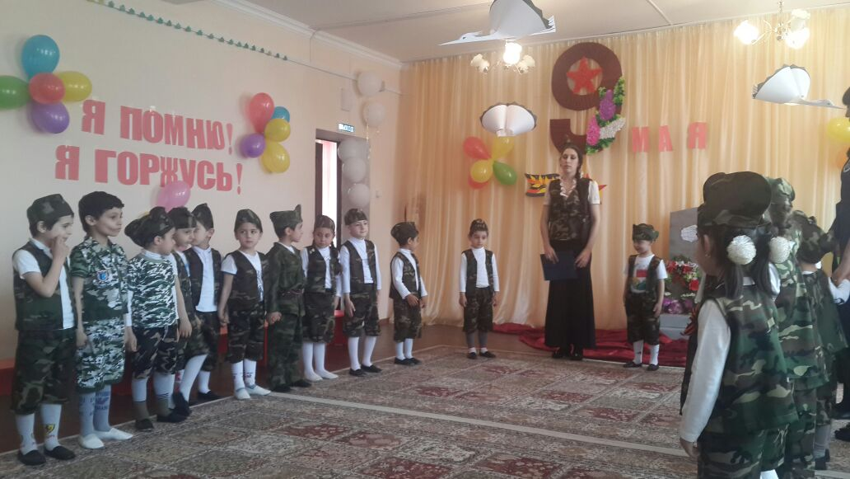
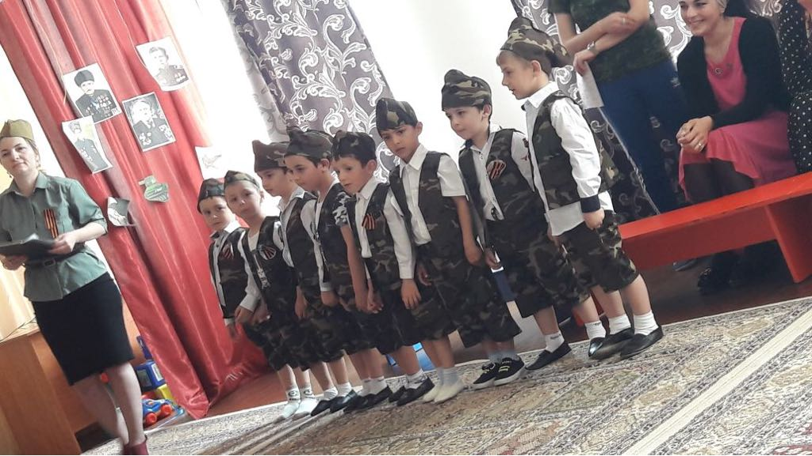
«Не будучи патриотом сам, педагог не сможет и в ребёнке пробудить чувство любви к Родине…»

Slide 9
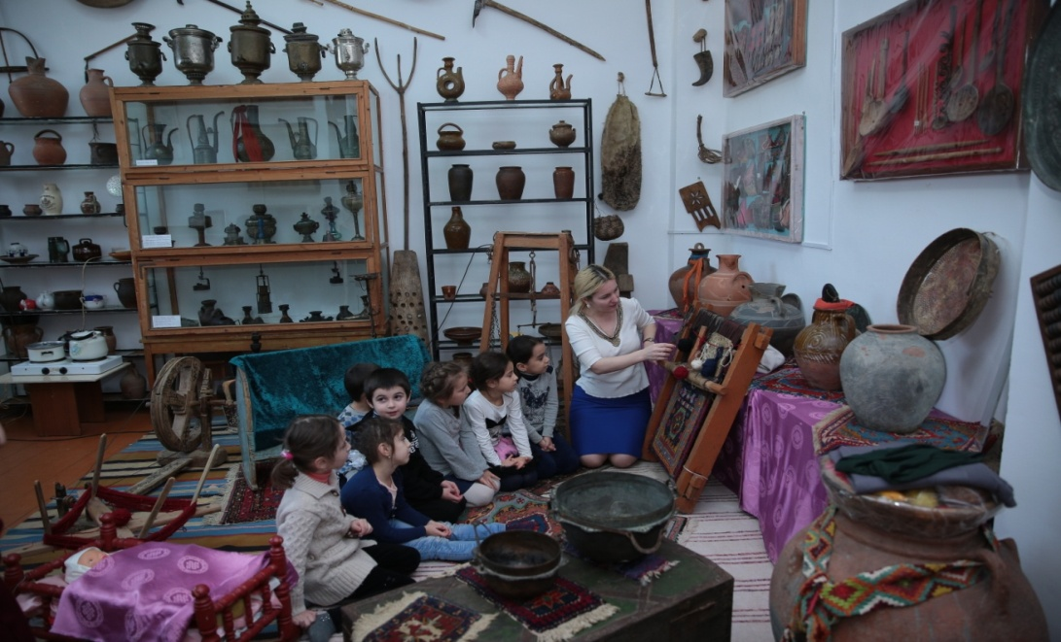
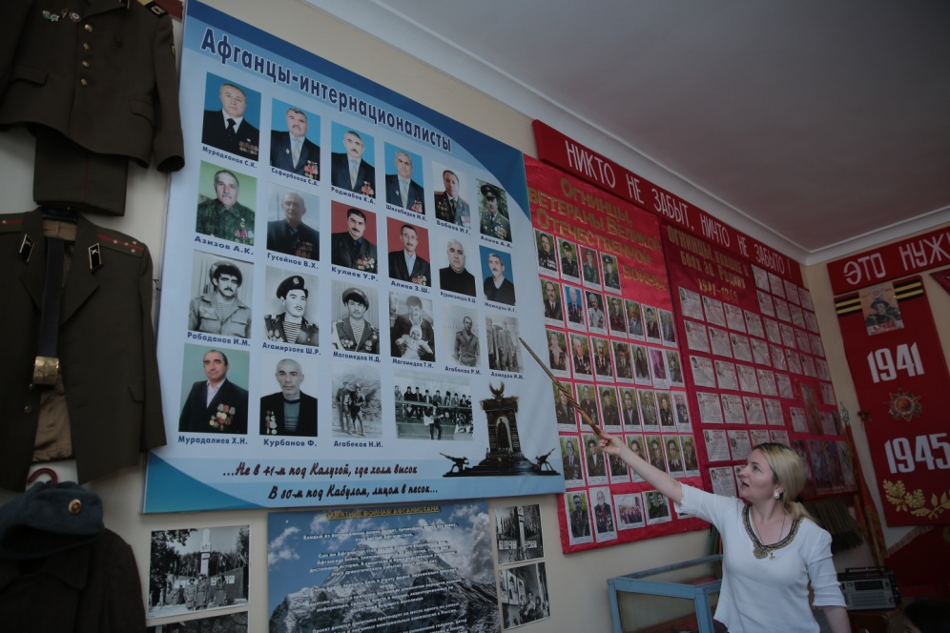
педагоги стремятся учитывать, что воспитывать любовь к Родине, родному городу – значит связывать воспитательную работу с социальной жизнью, которая окружает ребенка. В своей работе использовать наиболее интересные и результативные формы работы – прогулки, экскурсии, наблюдения, объяснения, побуждающие детей к различной деятельности (игровой, словесной, продуктивной и др.).

Slide 10
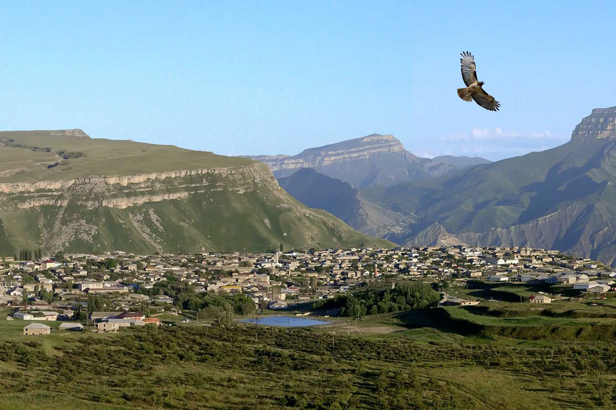
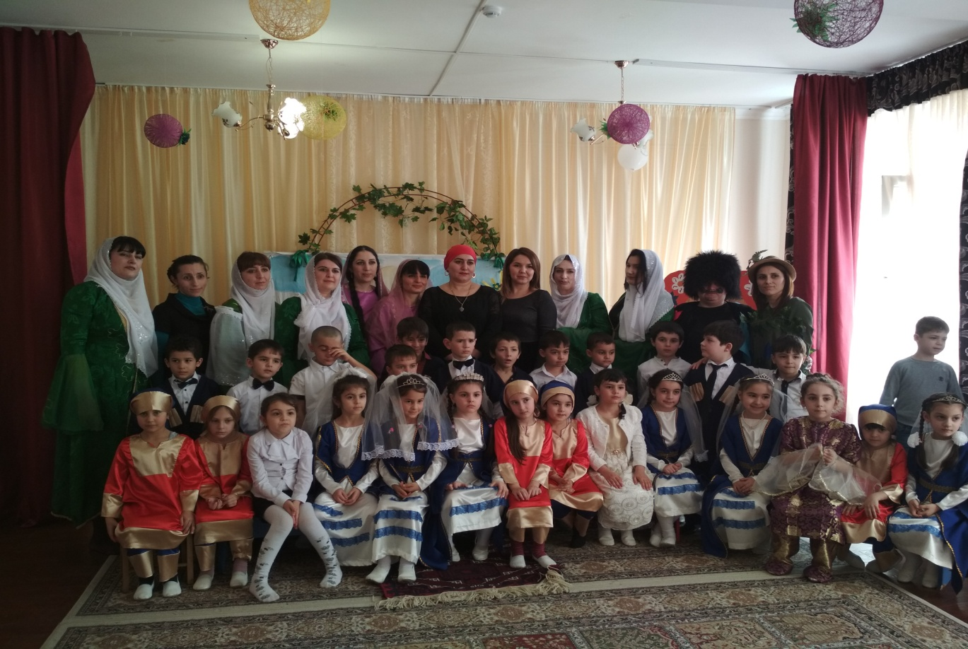
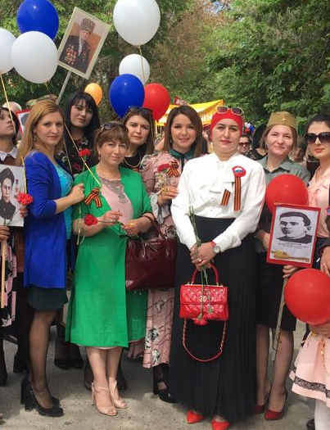
патриотическое чувство не возникает у детей само по себе. Это результат длительной деятельности, начиная с самого раннего возраста. Патриотизм формируется под влиянием идеологии, среды, образа жизни и идейно-воспитательной работы в семье, дошкольном учреждении, в школе, в коллективе. Поэтому процесс воспитания патриотизма является составной частью и одной из главных задач функционирования Мбдоу №6 «орленок»

